Slide 1
Organic Food Store

Slide 2
动作环境
环境构成
要件

Slide 3
1. 动作环境
分類 | 说明
OS | CentOS
容器服务 | Docker
Java実行環境 | J2SE 8
Servletコンテナ | Tomcat8
Javaライブラリ | Spring MVC
 | MyBatis
データベース | RDS MySQL
オンメモリキャッシュ | Redis
バージョン管理 | GitHub

Slide 4



2. 环境构成
Stomachフロント
Web/AP
DB
UI
Action
BO
DAO
Spring Boot 1.3.2
JDK1.8
开发者
Tomcat 8.5.9/
Nginx1.13.0
MySQL
5.7.17
CentOS 7

Slide 5
3. 要件
会员管理：
地址管理，订单管理，支付管理
会员信息，会员注册，会员登录
购物车：购入一览
shop：产品一览，产品详细
管理员：产品登录，库存管理
配送管理，商品查询

Slide 6
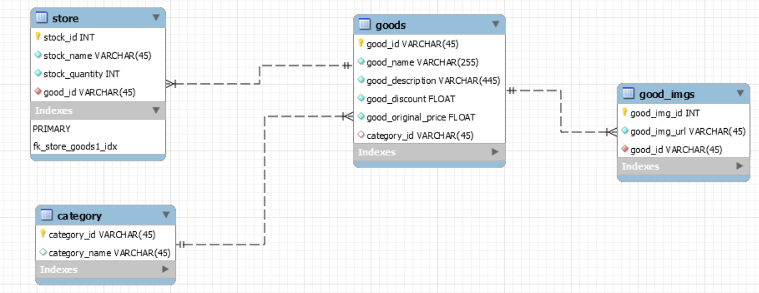
4. 商品（ER设计）

Slide 7
4. 商品（表设计）
商品管理：Goods
good_id 商品ID
good_name 商品名称
good_description 商品说明
good_discount 商品折扣
good_original_price 商品价格
category_id 商品种类ID
商品图片：good_imgs
good_img_id
good_img_url
good_id 商品ID
商品种类
category_id
category_name
商品库存 store
stock_id 库存id
stock_name 仓库名
stock_quantity 库存数量
good_id 商品ID

Slide 8
4,环境设置（mysql）阿里云RDS
hostname：rm-uf6t00e25nxn66cnao.mysql.rds.aliyuncs.com
port：3306
user：root
pwd：Easy2get

Slide 9
5,服务器环境（linux）阿里云ECS
ip：47.93.22.152
port：22
user：root
pwd：Easy2get
推荐ssh链接工具：xshell5

